Slide 1
Проект “Энергетический оракул”
4sPHEEN
Предиктивная аналитика энергопотребления в сети
Выполнили:
Кириллов Владимир
Выдай Даниил
Рябов Михаил
Михеева Елизавета
11 А класс

Slide 2
АКТУАЛЬНОСТЬ
РЫНОК ЭЛЕКТРОЭНЕРГИИ
ОПТОВЫЙ РЫНОК
РЫНОК РЕГУЛИРУЕМЫХ ДОГОВОРОВ
РЫНОК НА СУТКИ ВПЕРЕД
РОЗНИЧНЫЙ РЫНОК
БАЛАНСИРУЮЩИЙ РЫНОК
РЫНОК СВОБОДНЫХ ДОГОВОРОВ

Slide 3



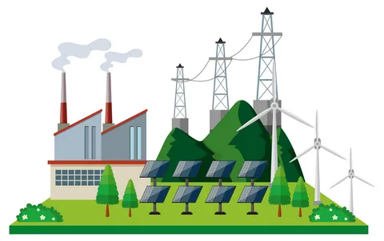

4sPHEEN
МЕСТО ПРОЕКТА В ГОРОДЕ БУДУЩЕГО
4sPHEEN.
2
Наш продукт, обеспечивающий прогнозирование энергопотребления с высокой точностью, подойдет как генерирующим и передающим электроэнергию компаниям, так и потребителям.
Notes:
Описывается контекст развития энергетики, который делает проект актуальным для городской энергетики
Описывается проблема, на решение которой нацелен проект

Slide 4
4sPHEEN
4sPHEEN.
ПРОБЛЕМАТИКА ПРОЕКТА
Ошибки в прогнозировании могут привести к необходимости покупки электроэнергии с балансирующего рынка по завышенным тарифам или потере прибыли в связи с излишками электроэнергии.
РЫНОК ЭЛЕКТРОЭНЕРГИИ
ОПТОВЫЙ РЫНОК
РЫНОК РЕГУЛИРУЕМЫХ ДОГОВОРОВ
РЫНОК НА СУТКИ ВПЕРЕД
РОЗНИЧНЫЙ РЫНОК
БАЛАНСИРУЮЩИЙ РЫНОК
РЫНОК СВОБОДНЫХ ДОГОВОРОВ

Slide 5



4sPHEEN
4sPHEEN.
ПРОЕКТНОЕ РЕШЕНИЕ
2
Модель способна строить почасовой прогноз на срок до 10 дней, учитывая определенные факторы. Такие как:
Погодные условия:
Температура воздуха
Осадки
Дата:
Время года
Праздники
День недели
Время суток
Notes:
Описывается замысел и ключевая идея проектного решения
Описываются наиболее значимые функциональные характеристики проектного решения

Slide 6
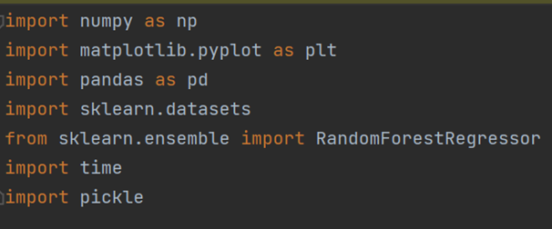
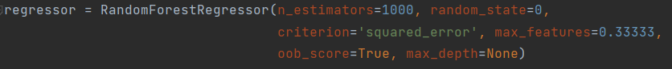
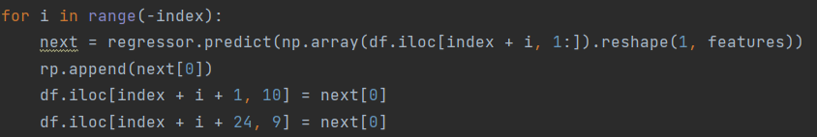
4sPHEEN
4sPHEEN.
ПРОЕКТНОЕ РЕШЕНИЕ
Основной составляющей проектного решения является алгоритм предсказания временных рядов «Random Forest», что обеспечивает высокую точность.

Slide 7
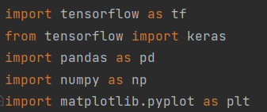
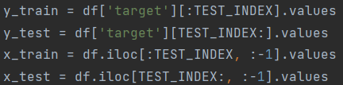
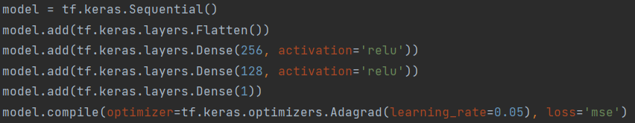
4sPHEEN
4sPHEEN.
ПРОЕКТНОЕ РЕШЕНИЕ
Также для прогнозирования потребления электроэнергии нами была использована нейронная сеть, реализованная с помощью библиотеки Keras.

Slide 8






4sPHEEN
4sPHEEN.
АРХИТЕКТУРА ПРОЕКТНОГО РЕШЕНИЯ
2
Для реализации проекта нам понадобились следующие продукты и технологии:
Notes:
1. Описывается техническое устройство проектного решения
2. Перечисляются используемые технологии
3. Указываются технические параметры решения

Slide 9
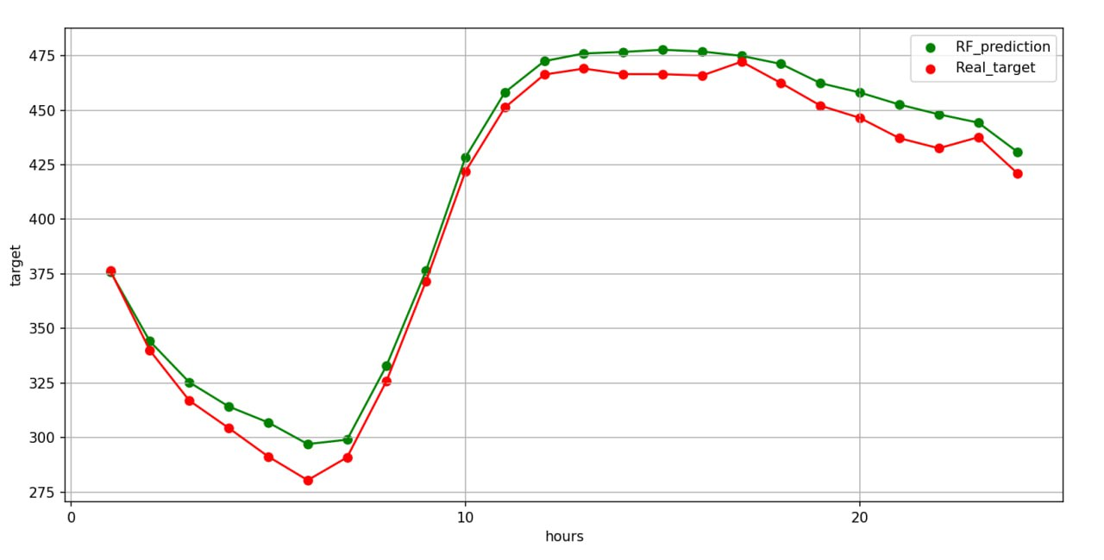
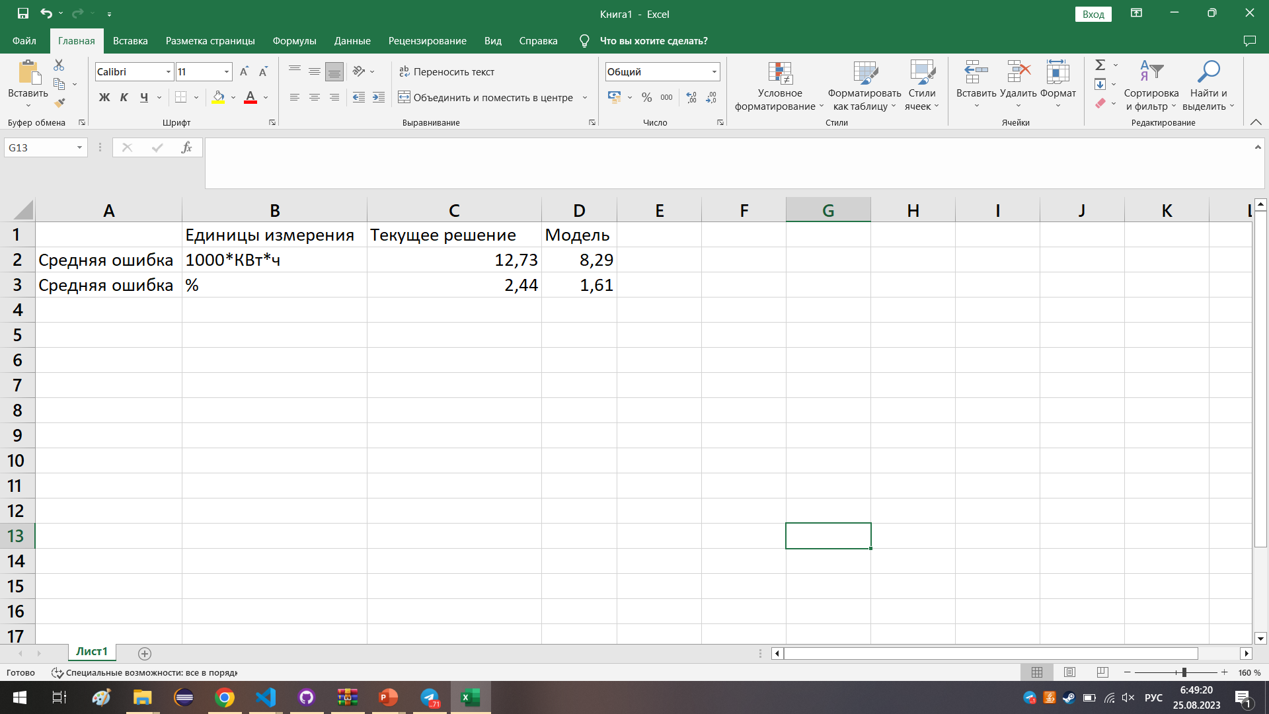
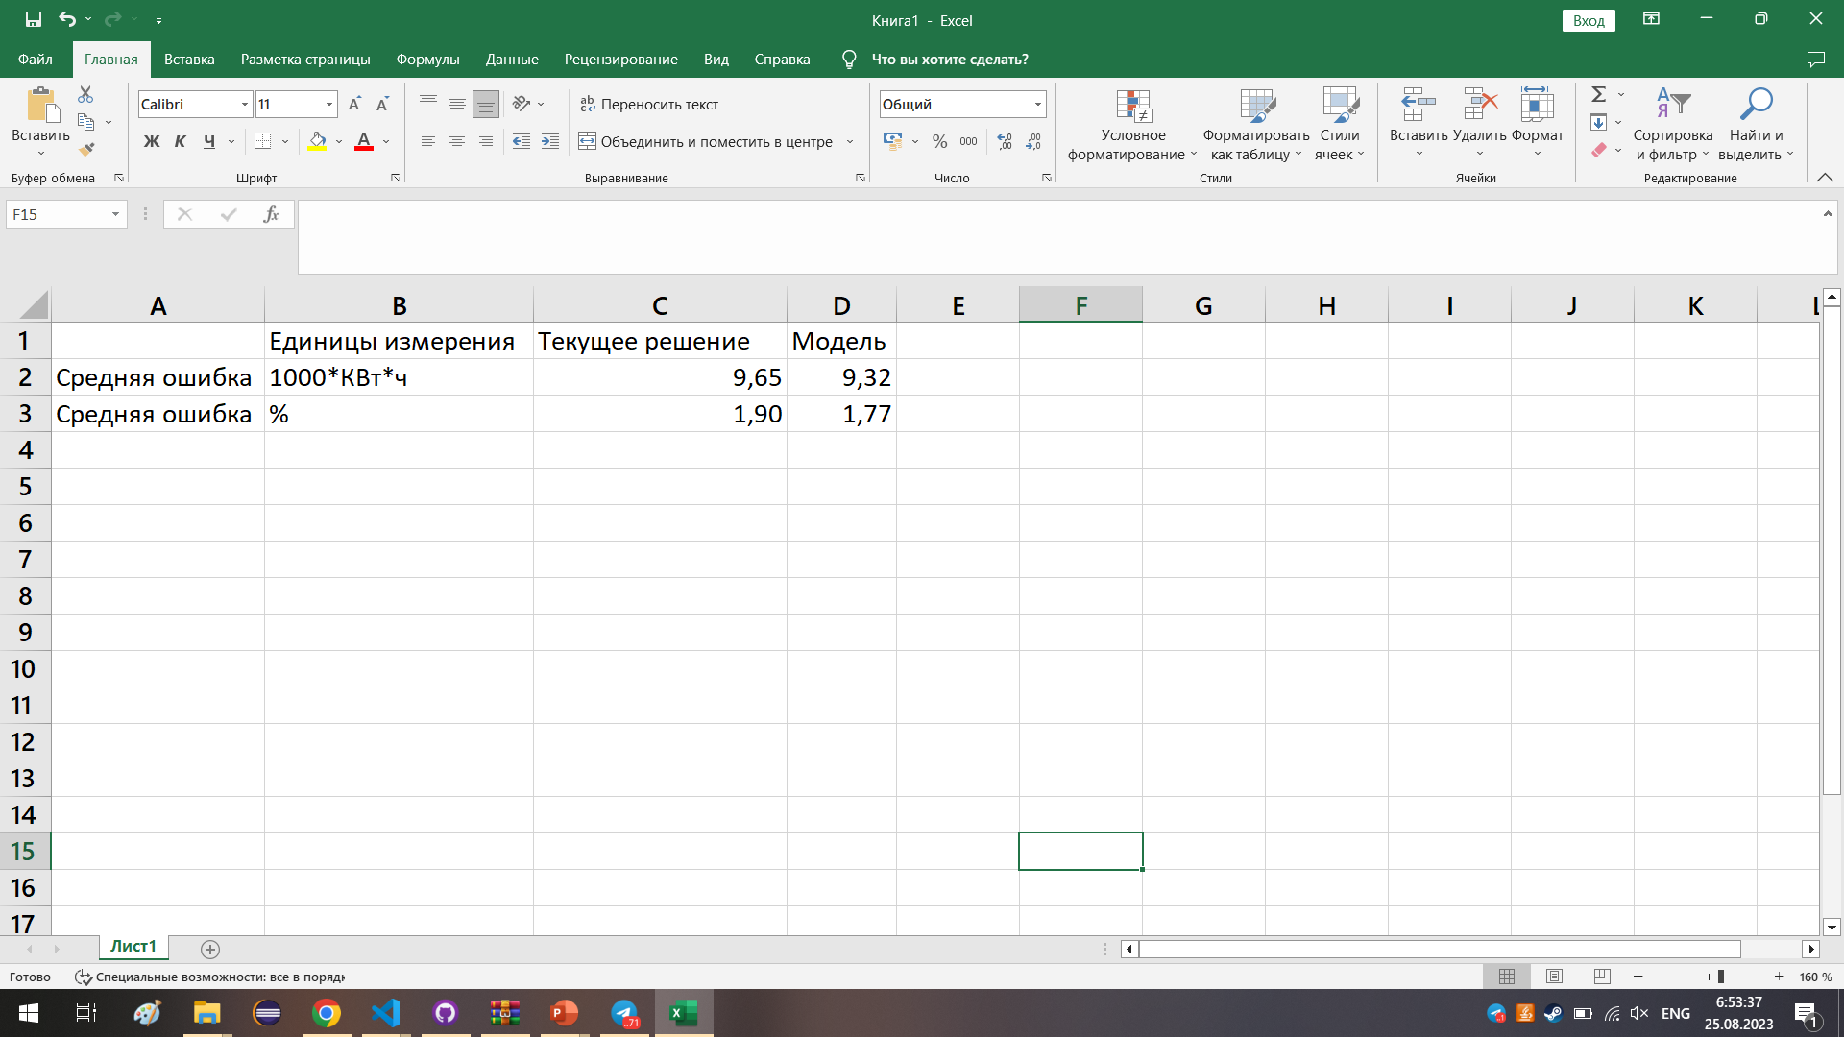
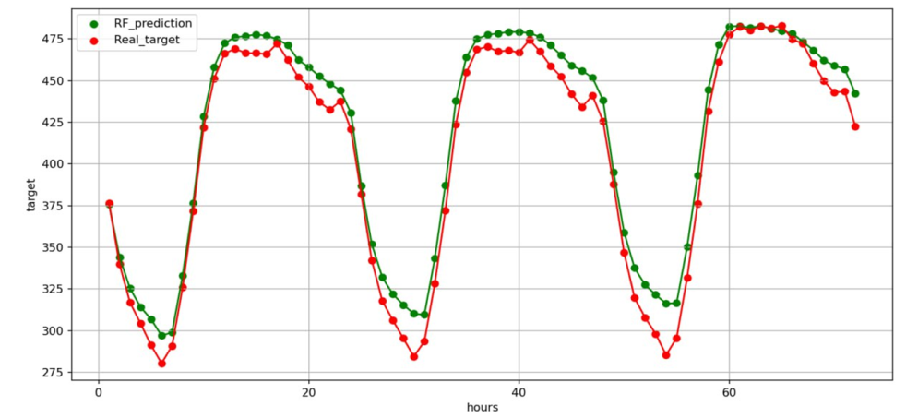
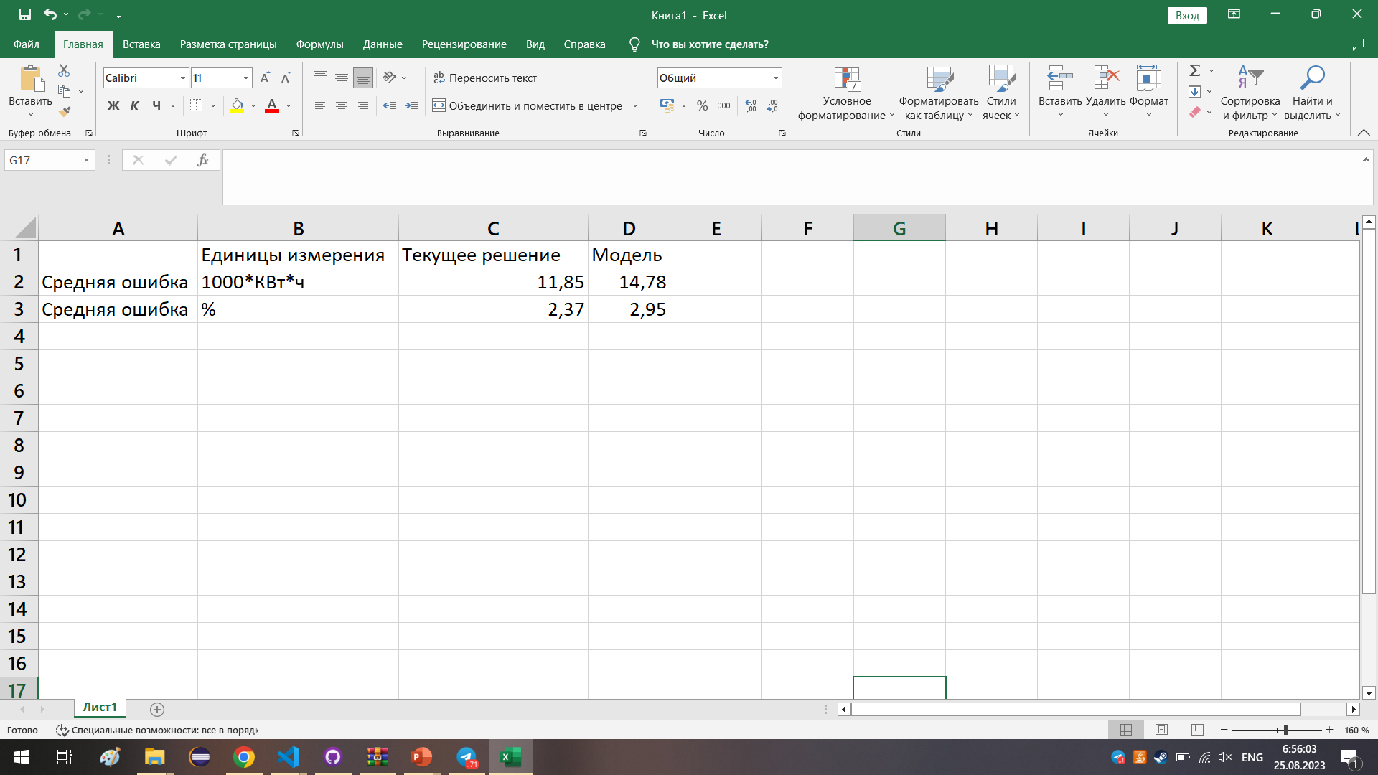
4sPHEEN
ПРОТОТИП ПРОЕКТНОГО РЕШЕНИЯ
2
Таблица ошибки на 1 день
График предсказания на 1 день
Таблица ошибки на 3 дня
Таблица ошибки на 10 дней
График предсказания на 3 дня
Расшифровка графиков:
Реальное потребление
Прогноз «Random Forest»
Notes:
Описывается устройство прототипа
Указываются характеристики прототипа
Описываются функциональные возможности прототипа

Slide 10
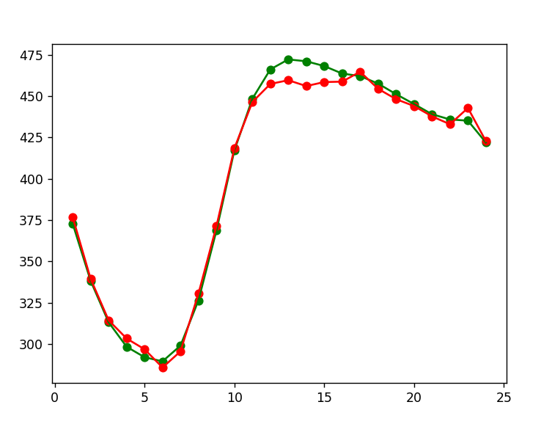
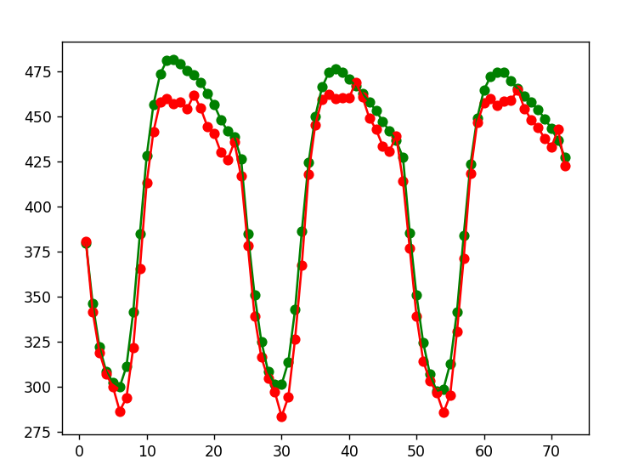
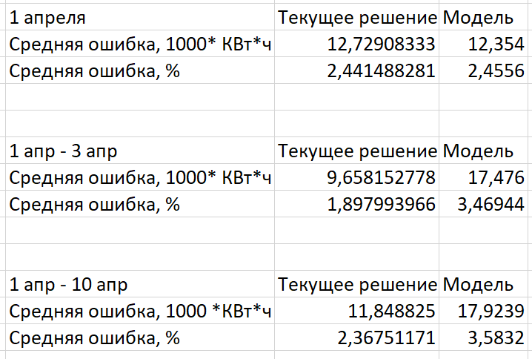
ПРОТОТИП ПРОЕКТНОГО РЕШЕНИЯ
График предсказания на 1 день
График предсказания на 3 дня
Расшифровка графика:
Прогноз нейронной сети
Реальное потребление
Таблица ошибки

Slide 11
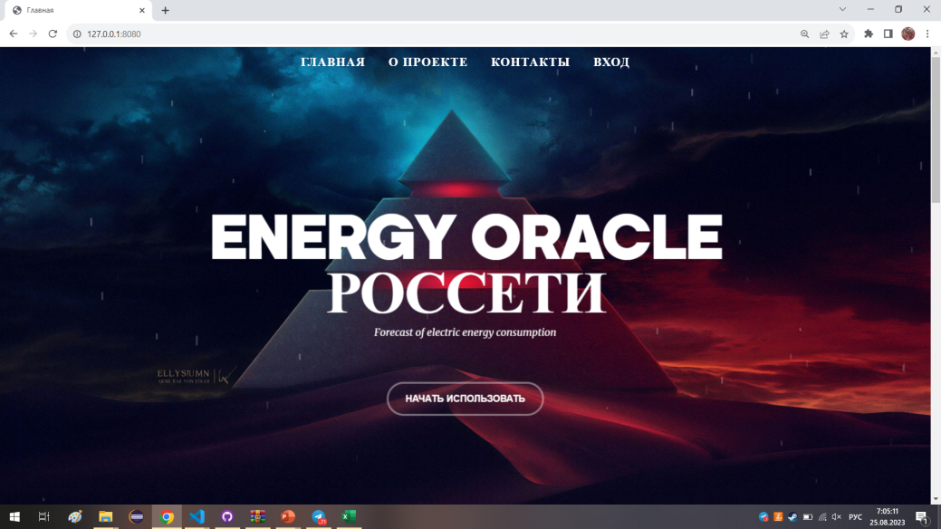
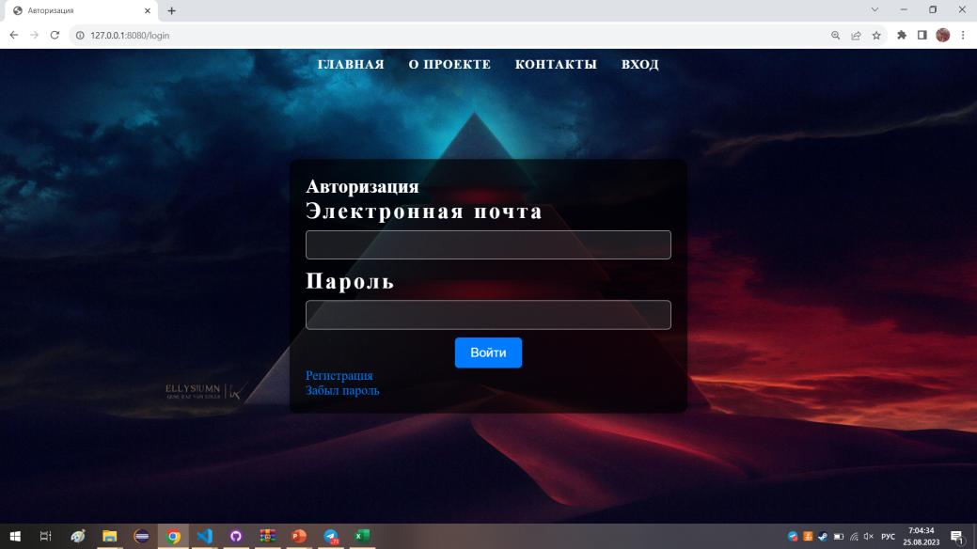
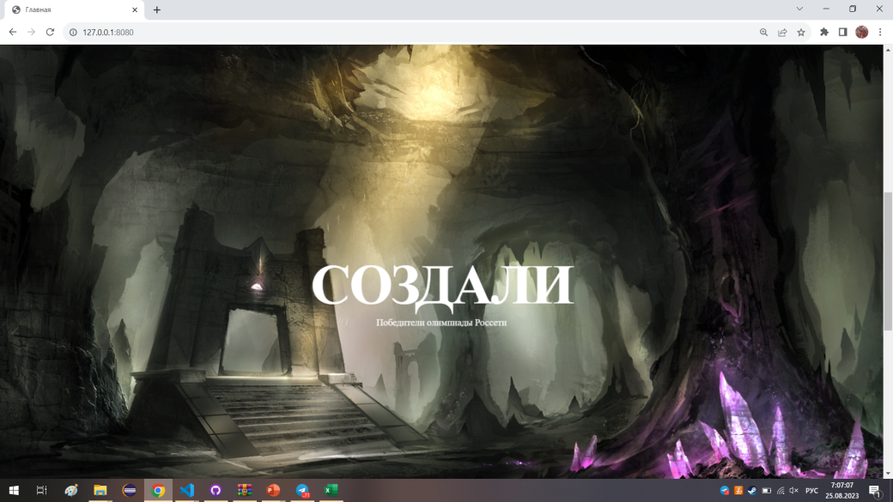
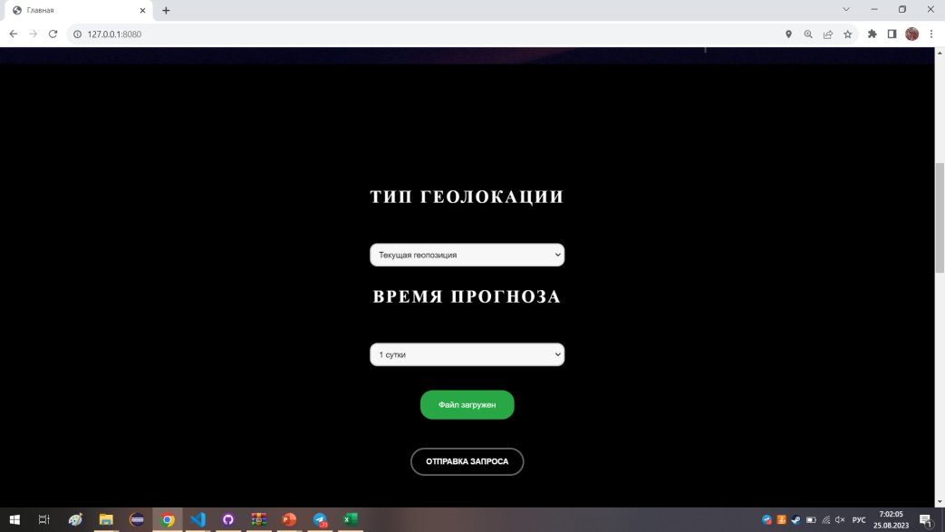
ПРОТОТИП ПРОЕКТНОГО РЕШЕНИЯ
2
Notes:
Описывается устройство прототипа
Указываются характеристики прототипа
Описываются функциональные возможности прототипа

Slide 12
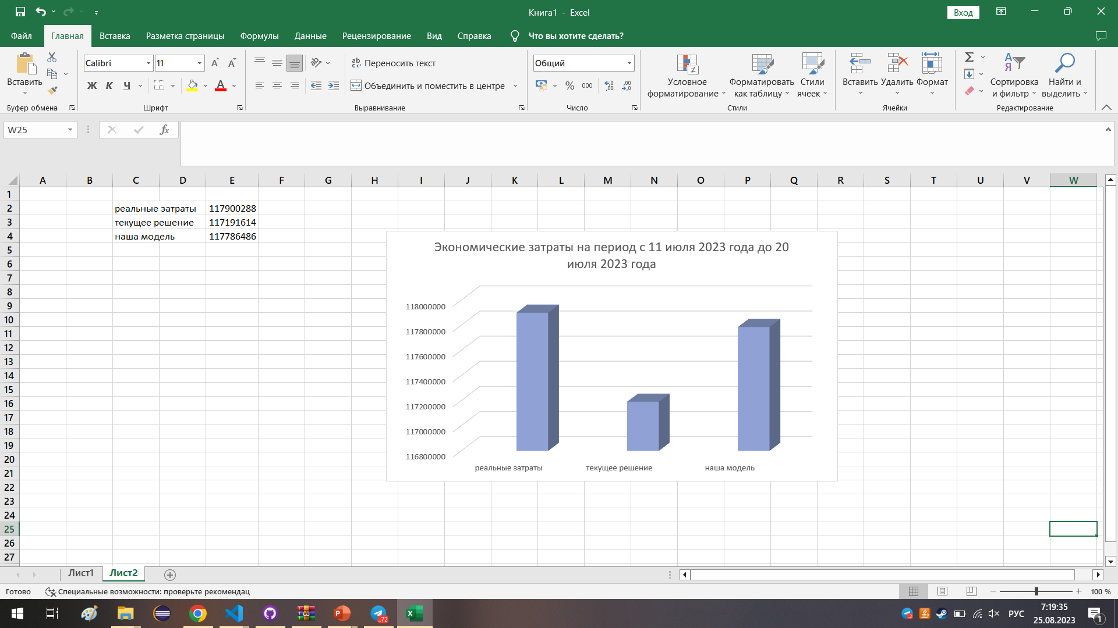
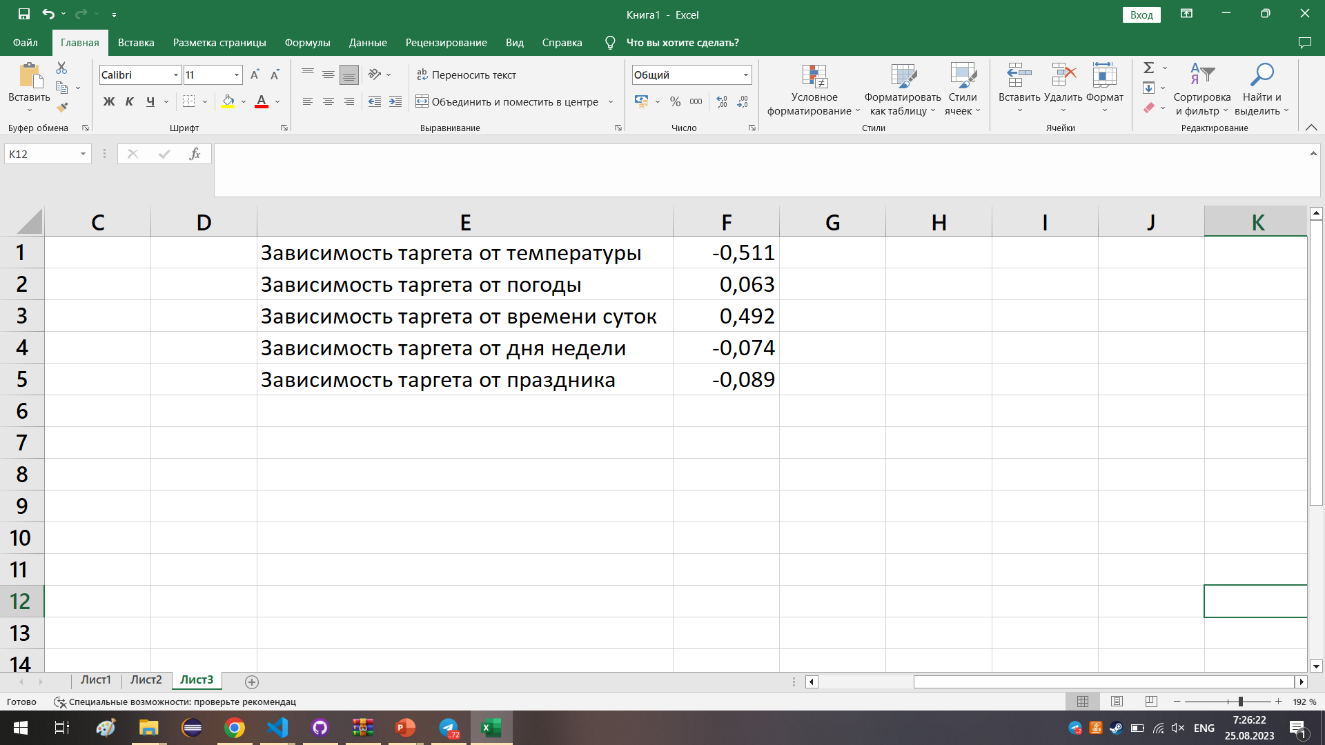
ПОЛЕЗНЫЕ ЭФФЕКТЫ ПРОЕКТА
2
Затраты в рублях
Во время периода с 11 июля 2023 года до 20 июля 2023 года наша модель смогла бы помочь Калининградской области сэкономить около 600тыс. рублей.
Коэффициент корреляции
Коэффициент корреляции – это мера, которая вычисляет силу связи между движениями двух переменных. Полученные значения находятся в диапазоне от -1.0 до 1.0.
Notes:
Описываются экономические эффекты реализации проектного решения
Указывается стоимость проектного решения и/или затраты на его реализацию
Приводится экономические обоснование целесообразности реализации проектного решения

Slide 13


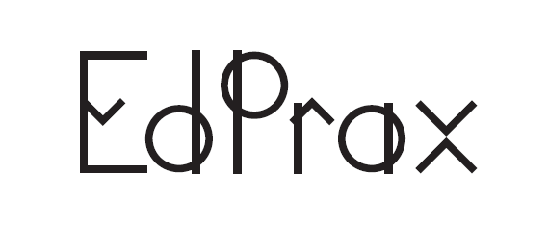

2
СПАСИБО ЗА ВНИМАНИЕ!

